Slide 1
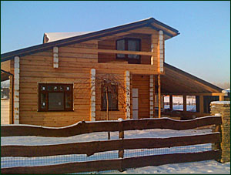
Урок английского языка в 4а классе. Учитель: Фёдорова Ю.А.

Slide 3
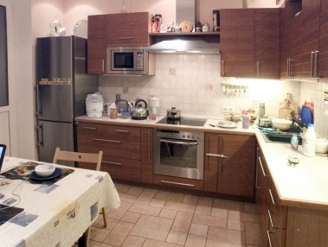

Slide 4
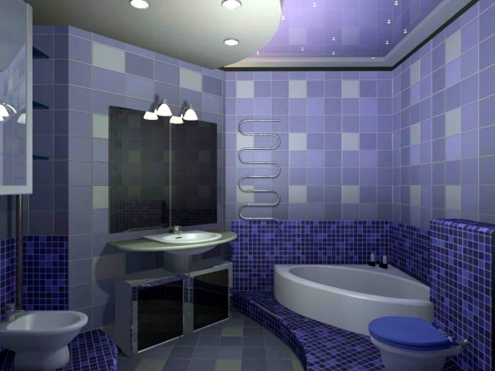

Slide 5
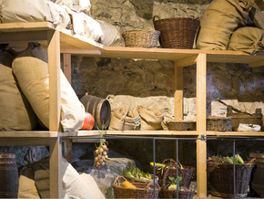

Slide 6
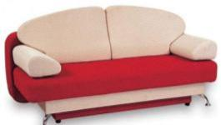
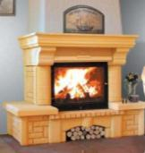
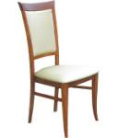
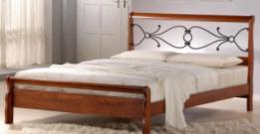
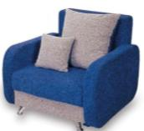
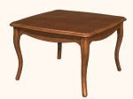
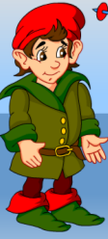
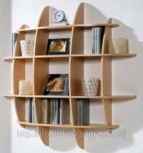
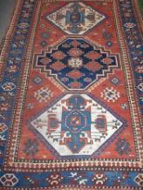
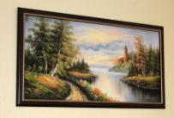
I think you may put a … in the … .

Slide 7
на в под над за …
Notes:
Учитель говорит, что предлоги места нам нужны для того, чтобы указать местоположение предмета 1. Появляется шар относительно другого предмета 2. Появляется тумба . Например на чем-то 3. перемещение шара, рядом с ним 4. перемещение шара, под ним 5. перемещение шара или за ним 6. перемещение шара.
7. Предлоги места на русском

Slide 8
Whereabouts!

Slide 9
in
There is a snake in the basket.
Notes:
Слайд “in”
Учитель объясняет, что этот предлог указывает наличие предмета «в» каком-то месте
Корзинка со змеей
Пример предложения с предлогом

Slide 10
in
в комнате
in the room
в столе
in the table
в книге
in the book
в доме
in the house
в диване
in the sofa
Notes:
Отработка предлога в словосочетаниях
Первый клик мышкой – русское словосочетание, после перевода его ребенком: второй клик –английский вариант, и т.д.

Slide 11
on
There is a clock on the table.
Notes:
Слайд “оn”
Учитель объясняет, что этот предлог указывает наличие предмета «на» какой-то поверхности
Стол с часами
Пример предложения с предлогом

Slide 12
on
на диване
on the sofa
на полу
on the floor
на парте
on the desk
на двери
on the door
на стуле
on the chair
Notes:
Отработка предлога в словосочетаниях
Первый клик мышкой – русское словосочетание, после перевода его ребенком: второй клик –английский вариант, и т.д.

Slide 13
under
There is a frog under the umbrella.
Notes:
Слайд “under”
Учитель объясняет, что этот предлог указывает наличие предмета «под» каким-то объектом
Лягушка
Пример предложения с предлогом

Slide 14
under
под столом
under the table
под дверью
under the door
под диваном
under the sofa
под часами
under the clock
под кроватью
under the bed
Notes:
Отработка предлога в словосочетаниях
Первый клик мышкой – русское словосочетание, после перевода его ребенком: второй клик –английский вариант, и т.д.

Slide 15
above
There is an umbrella above the frog.
Notes:
Слайд “above”
Учитель объясняет, что этот предлог указывает наличие предмета «над» каким-то объектом
Лягушка
Пример предложения с предлогом

Slide 16
above
над столом
above the table
над дверью
above the door
над диваном
above the sofa
над часами
above the clock
над кроватью
above the bed
Notes:
Отработка предлога в словосочетаниях
Первый клик мышкой – русское словосочетание, после перевода его ребенком: второй клик –английский вариант, и т.д.

Slide 17
between
There is an apple between the frogs.
Notes:
Слайд “between”
Учитель объясняет, что этот предлог указывает наличие предмета «между» каких-то объектов
Лягушки
Яблоко
Пример предложения с предлогом

Slide 18
between
между столом и дверью
between the table and the door
между диваном и стулом
between the sofa and the chair
между креслами
between the armchairs
Notes:
Отработка предлога в словосочетаниях
Первый клик мышкой – русское словосочетание, после перевода его ребенком: второй клик –английский вариант, и т.д.

Slide 19
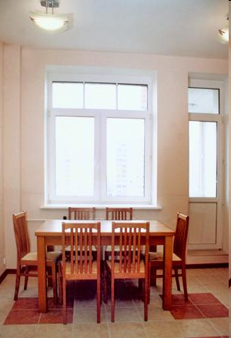
next to
There is a table next to the window.
Notes:
Слайд “next to”
Учитель объясняет, что этот предлог указывает наличие предмета «рядом» с каким-то объектом
Картинка
Пример предложения с предлогом

Slide 20
next to
у стола
next to the table
у двери
next to the door
у дивана
next to the sofa
около книги
next to the book
около кровати
next to the bed
Notes:
Отработка предлога в словосочетаниях
Первый клик мышкой – русское словосочетание, после перевода его ребенком: второй клик –английский вариант, и т.д.

Slide 21
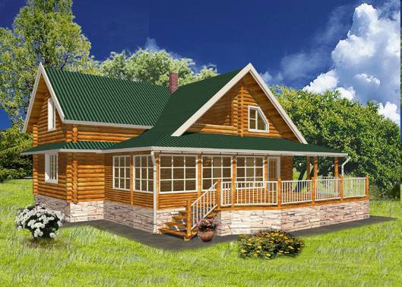
behind
There is a garden behind the house.
Notes:
Слайд “behind”
Учитель объясняет, что этот предлог указывает наличие предмета «за» каким-то объектом
Картинка
Пример предложения с предлогом

Slide 22
behind
за окном
behind the window
за дверью
behind the door
за диваном
behind the sofa
за лесом
behind the forest
за холмом
behind the hill
Notes:
Отработка предлога в словосочетаниях
Первый клик мышкой – русское словосочетание, после перевода его ребенком: второй клик –английский вариант, и т.д.

Slide 23
Thank You !

